Slide 1
LENGUAJE Y COMUNICACIÓN
Primeros Básicos
Dámari Suárez – Katherinne Vallejos – Mariela Salinas.

Slide 2
Sr. Apoderado:
Adjuntamos pauta con la que serán evaluadas las páginas realizadas durante esta sesión.
Necesitaremos que envíe un correo con una foto de:
La página 26 realizada en el texto.
La página 7 realizada en el cuaderno de trabajo.
El Minions seleccionado por el alumno en la diapositiva 9 de este PPT. (foto de la pantalla)
Con esa información enviaremos a usted la retroalimentación y puntaje adquirido.
1° básico A: dsuarez@cldv.cl
1° básico B: kvallejos@cldv.cl
1° básico C: msalinas@cldv.cl
Gracias por su apoyo.
Saludos cordiales.

Slide 3
¡Hola de nuevo queridos niños y niñas!
Continuaremos con el trabajo en el libro, que podrás complementar con un video y audio presente en la misma página del colegio.
Los extrañamos mucho y esperamos pronto volver a verlos.

Slide 4
Unidad 1: Un mundo de fantasía.
Comprensión de un texto literario; cuento.
Repaso de vocales.
Uso de la Y como nexo.
Letras L y P.
Objetivo:
Utilizar adecuadamente la letra “y” como nexo.

Slide 5
Abre tu libro en la pág. 26.
Encierra todas las letras Y que encuentres.

Slide 6
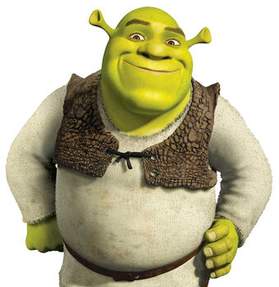
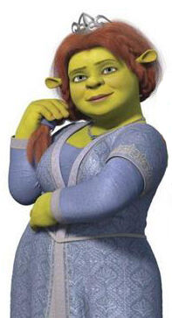
La Y sirve para unir palabras o ideas.
¡Pero también algunos personajes muy conocidos!
y
Mickey
Minnie
y
Shrek
Fiona

Slide 7
Repasa la letra Y con tu dedo.
Si existe la opción, también puedes hacerlo con tu dedo sobre arena mágica!! O dibujarla con témpera sobre una hoja, para aprender a escribirla.
y
Y

Slide 8
De acuerdo al texto escuchado, une las imágenes y repasa con tu lápiz grafito las letras “y”
Puedes pedir que te vuelvan a leer el texto o volver a escuchar el audio.

Slide 9
Para reforzar: Abre la página 7 de tu cuaderno de trabajo.

Slide 10
¿Cómo trabajé?
Con
entusiasmo.
Lo hice,
pero no me gustó.
Preferí no realizarlo.

Slide 11
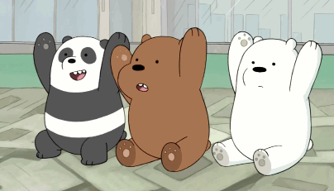
¡Hemos terminado!

